Slide 1


Дипломна работа на тема „Софтуерна платформа за анализ и визуализация на резултати от видео игри за обучение”
Софийски университет „Св. Кл. Охридски”
Факултет по математика и информатика
Катедра „Софтуерни технологии”
Дипломант: Мартин Андонов Ковачев
Магистърска програма: Софтуерни технологии
Факултетен номер: М26219
Научен ръководител: проф. д-р Боян Бончев
октомври, 2021 г.
София

Slide 2

Актуалност на проблема и мотивация
Компютърни игри
Развлечение и обучение
Сериозни игри
Анализ и визуализация на резултати

Slide 3


Цел и задачи
Експериментална софтуерна онлайн платформа за анализ и визуализация на резултати от играни видео игри за обучение, разработвани в рамките на научно-изследователския проект АПОГЕЙ
Проектиране
Разработване
Тестване
Внедряване
Валидация и оценяване

Slide 4


Очаквани ползи от реализацията
Безплатна платформа
Автоматизиране на процеси
Замяна на процеса на представяне и анализ на резултати чрез таблици в Microsoft Excel
По-бърза визуализация и анализ на данните
Разширяемост

Slide 5
Основни проблеми
Липса на специализирана система за обработка на резултати от играни видео игри за обучение (цялостна интеграция с видео игра)
Предоставяне на онлайн възможност за анализ и визуализация на резултати
Избягване на ръчно вписване на данни (резултати) в системата
Постигане на разширяемост (динамично добавяне в системата на нови статистически метрики)

Slide 6
Подходи за решаване на проблемите
Реализиране на уеб-базирано приложение с лесен и интуитивен потребителски интерфейс
Интегриране на видео игрите с приложението
Автоматизирано събиране на данни от системата:
Време за играене (PlayTime)
Брой точки
Постигнат резултат (спрямо макс. брой точки) (Goals)
Ефективност = (MinPlayTime * Goals) / PlayTime
Ефикасност = Σ(Efficiency_{Minigamei}) / N_{minigames}, където Efficiency_{Minigamei} е ефикасността (ефекта, разделен на усилието) за _{Minigamei}
Хронология на резултати от играни видео игри за обучение
Статистически метрики – M, SD, SE, Pearson’s r, Student’s T-test p-value, Coen’s d и други.

Slide 7
Съществуващи решения
Microsoft Excel
MatLab
R (RStudio)
SPSS

Slide 8
Сравнение на съществуващи решения
Софтуерен продукт | Предимства | Недостатъци | Цена | Трудност за научаване | Сфера
Excel | Лесен за научаване, създаване и обработка на таблици, диаграми. описателна статистика, Data Analysis tool pack | Труден за работа с големи количества от данни | Платен, Според избрания план | Ниска | Бизнес
MatLab | Инструменти за обработка на изображения, Матрични манипулации, Статистически анализ | Висока цена | Платен, Според избрания лиценз | Средна | Наука, Инженерство
R | Фокусиран върху статистическия анализ и обработка на данни | Труден за научаване | Безплатен, Отворен код | Висока | Финанси, Наука, Статистика
IBM SPSS | Създаване на таблици и диаграми, описателна статистика | Висока цена | Платен, Според избрания план | Средна | Наука, Статистика

Slide 9

Изисквания към средствата
Среда за разработка
Езици за програмиране и технологични рамки
База данни
Хостинг сървър

Slide 10
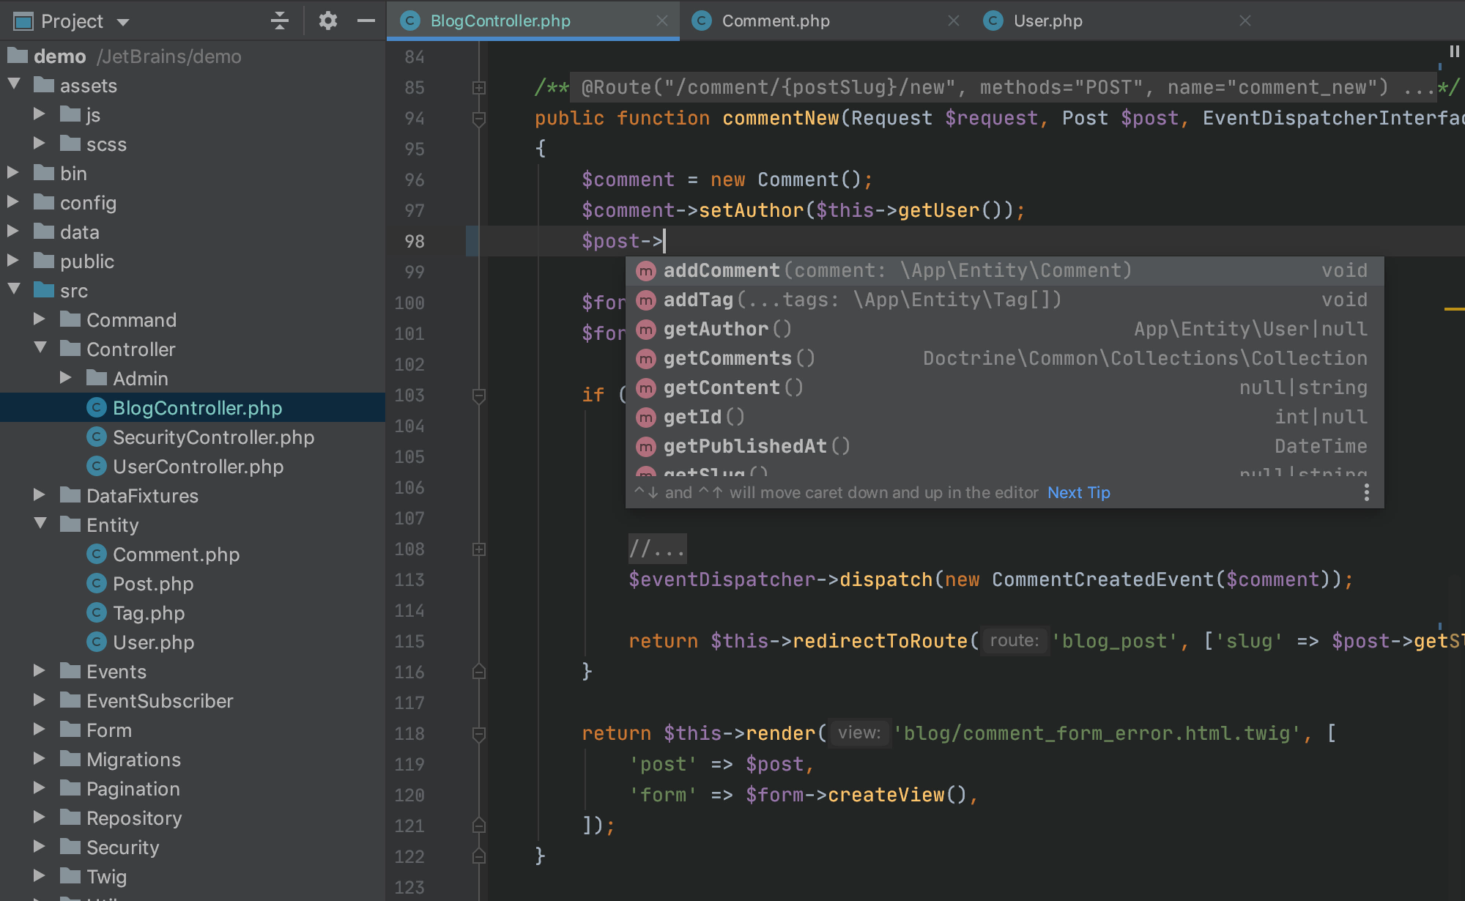
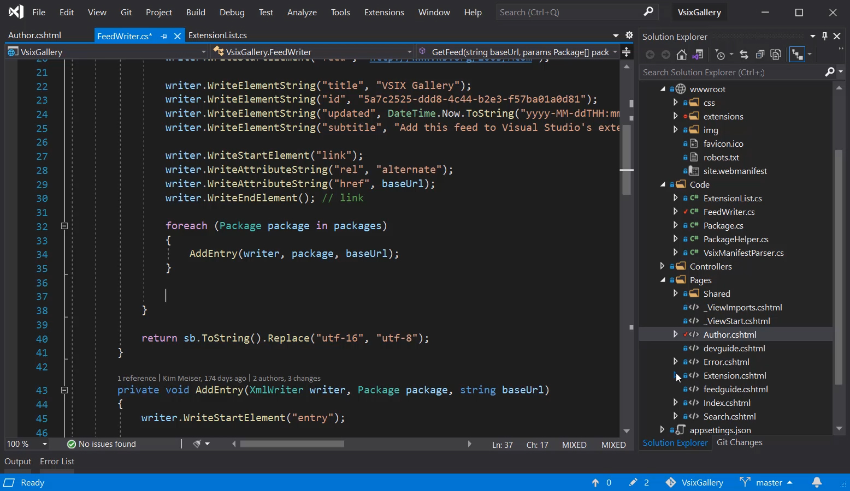
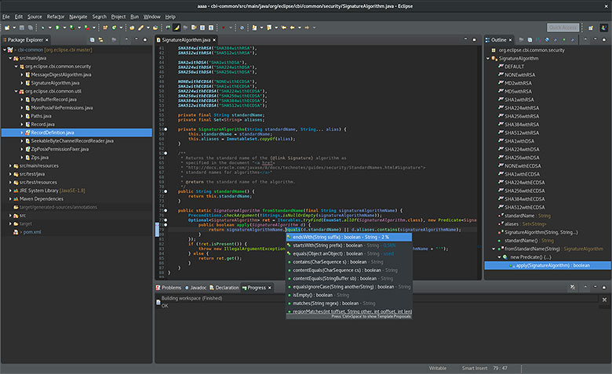
Среда за разработка
PhpStorm
Microsoft Visual Studio
Eclipse

Slide 11

Езици за програмиране и технологични рамки
Езици за програмиране на сървърната част (Backend)
PHP
C#
Python
Технологични рамки за разработка на уеб приложения
Laravel
Symfony
Технологии и езици за реализиране на потребителския интерфейс (Frontend)
HTML
CSS
JavaScript
TypeScript

Slide 12
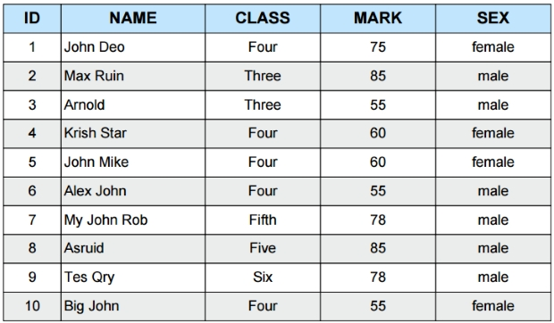
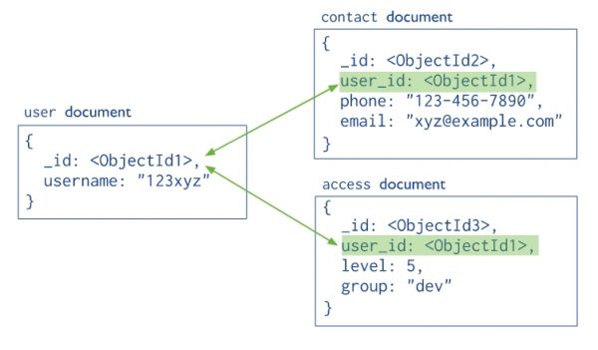
База данни
Релационна база данни
MySQL
Нерелационна база данни
MongoDB

Slide 13

Хостинг сървър
Споделен хостинг – използва се услугата за споделен хостинг на SuperHosting
Хостинг план „СуперПро“
поддръжка на домейн (apogee.online)
защитен достъп хостинг сървър
DNS и е-мейл сървъри
SSH достъп
поддръжка на PHP с Laravel и MySQL

Slide 14
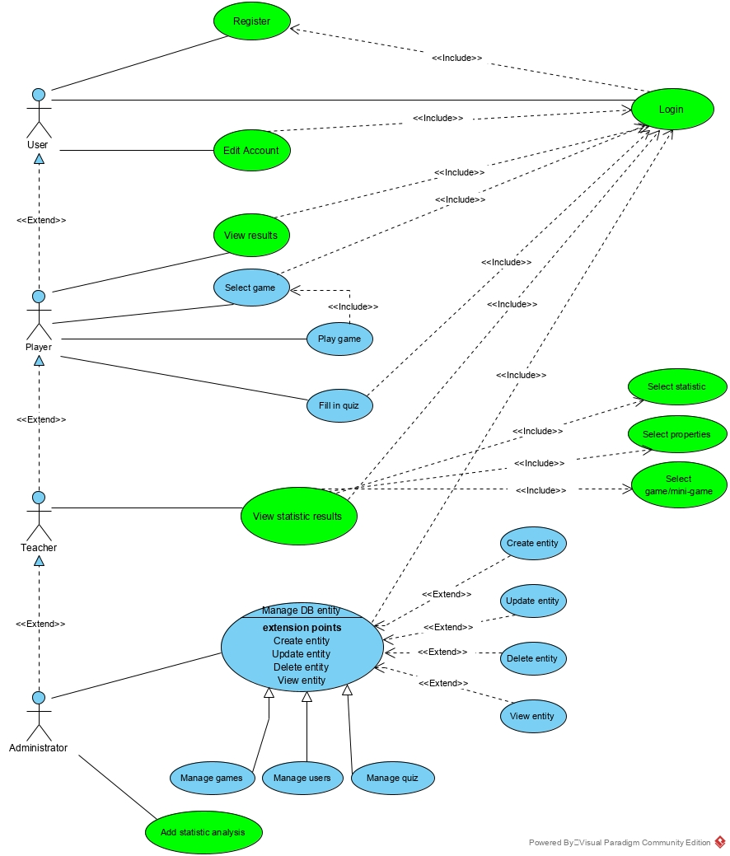
Концептуален модел
Зелен цвят - случаи на употреба, разработени в настоящата дипломна работа
Основни действащи актьори
Играч
Учител
Администратор

Slide 15
Потребителски изисквания
Всички потребители:
Регистриране на профил
Вход в системата
Промяна на данните на профил
Роля играч:
Преглед на резултатите
Избор на игра за обучение
Стартиране на игра за обучение
Роля учител:
Преглед на резултати от статистически анализ
Роля администратор:
Менажиране на базата данни
Добавяне на нов вид статистически метод

Slide 16
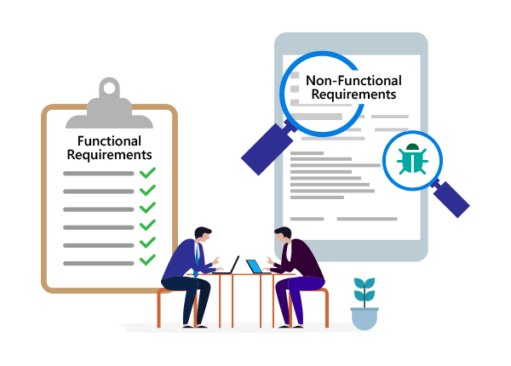
Качествени изисквания
Сигурност
Автентикация
Оторизация
API токен
Изправност
Обработка на изключения
Блокиране при надвишен брой заявки до системата
Съобщения за грешка
Изменяемост
Употреба на интерфейси
Loose coupling
Производителност
Предоставяне само на нужна информация
Поддръжка на висок брой потребители
Стрес тестове

Slide 17
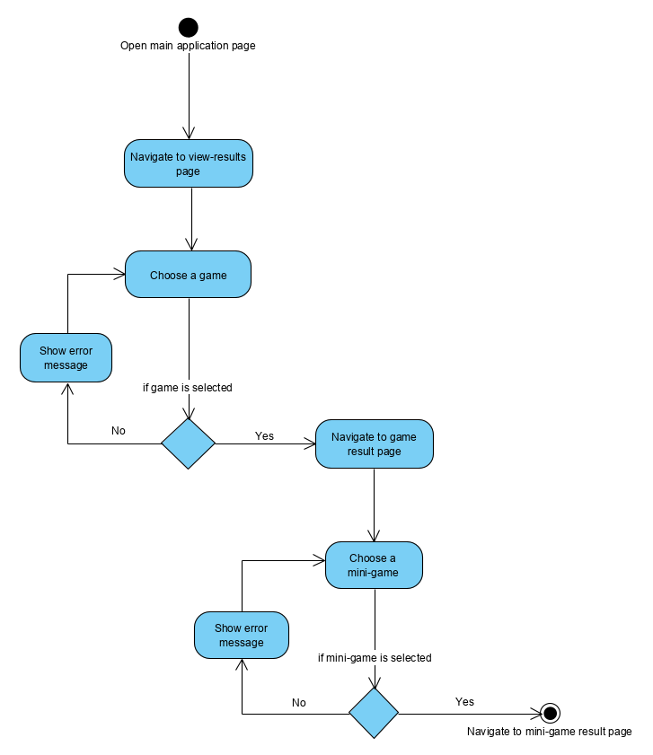
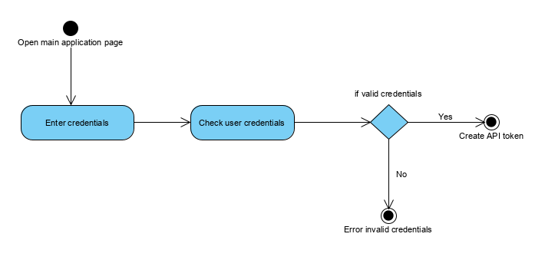
Работни процеси
Диаграми на дейностите
Вход на потребител в системата
Преглед на резултатите

Slide 18
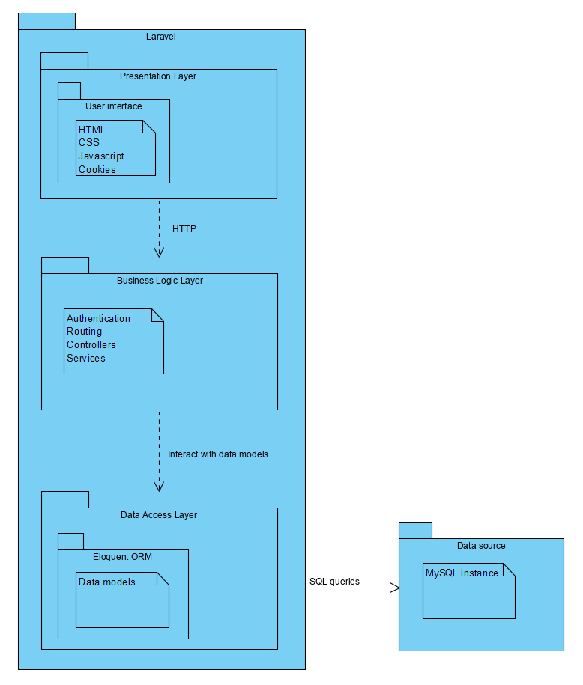
Обща архитектура
Многослойна (трислойна)
архитектура
Презентационен слой
Слой за бизнес логиката
Слой за данни
Предимства
Независими слоеве
Подобряване на сигурността (допълнителен слой)
Възможност за споделяне на междинния слой между няколко клиента

Slide 19
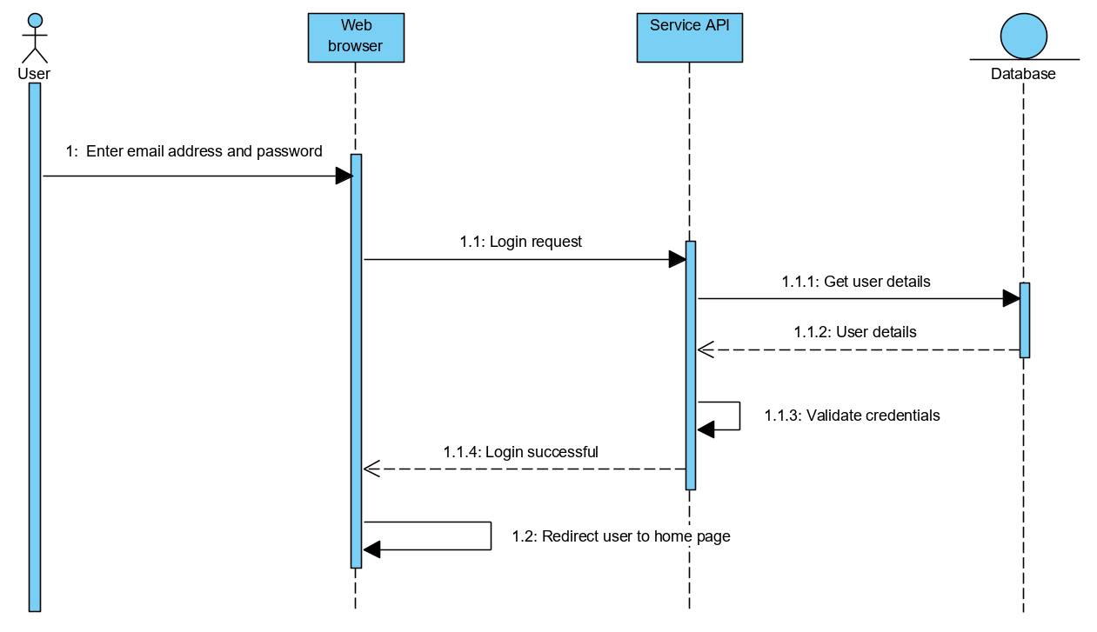
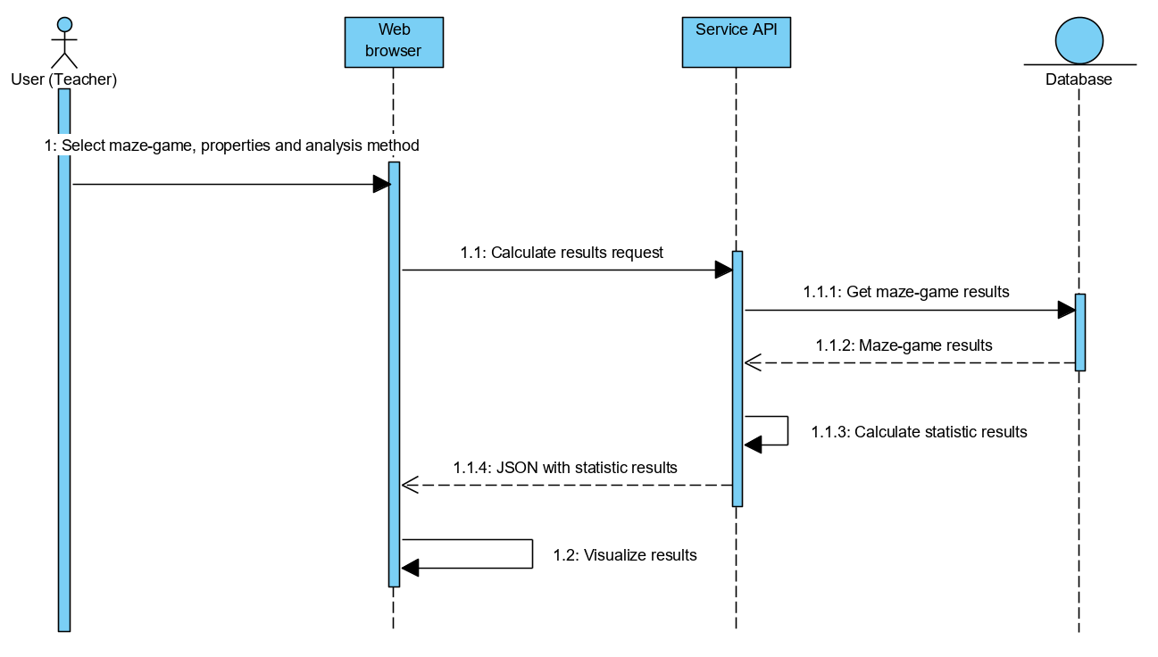
Диаграми на поведение
Диаграми на последователност
Вход на потребител в системата
Преглед на статистически резултати

Slide 20
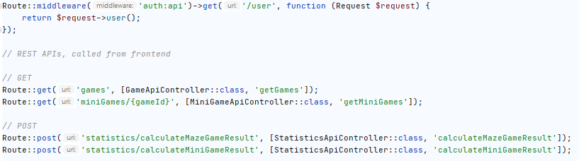
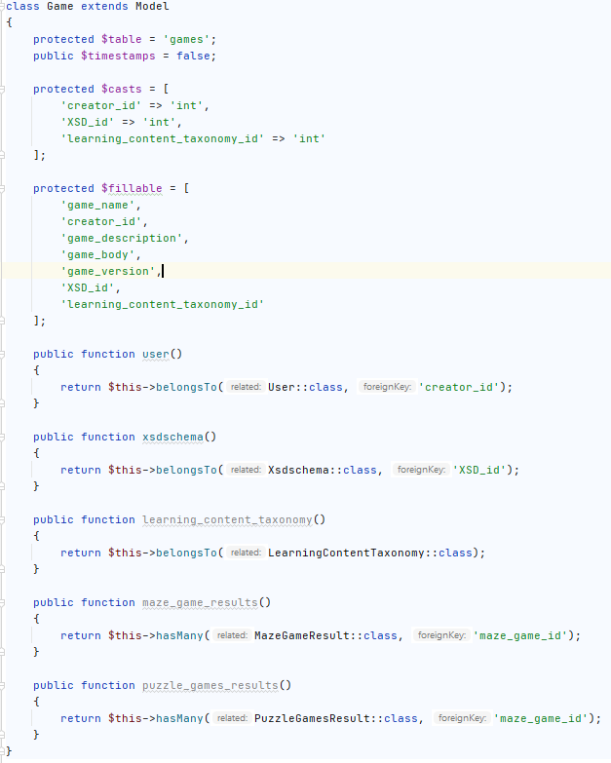
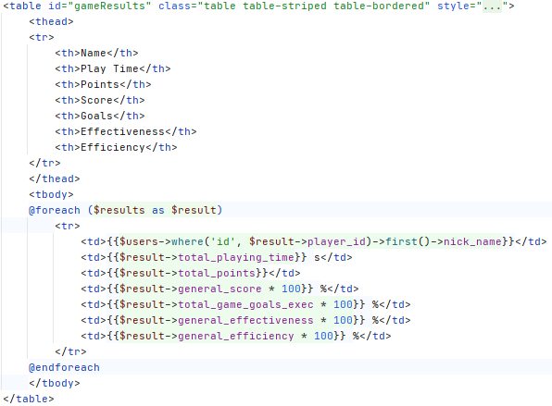
Извадки от кода
REST APIs в системата
Таблица с резултати на потребители
Модел Game

Slide 21
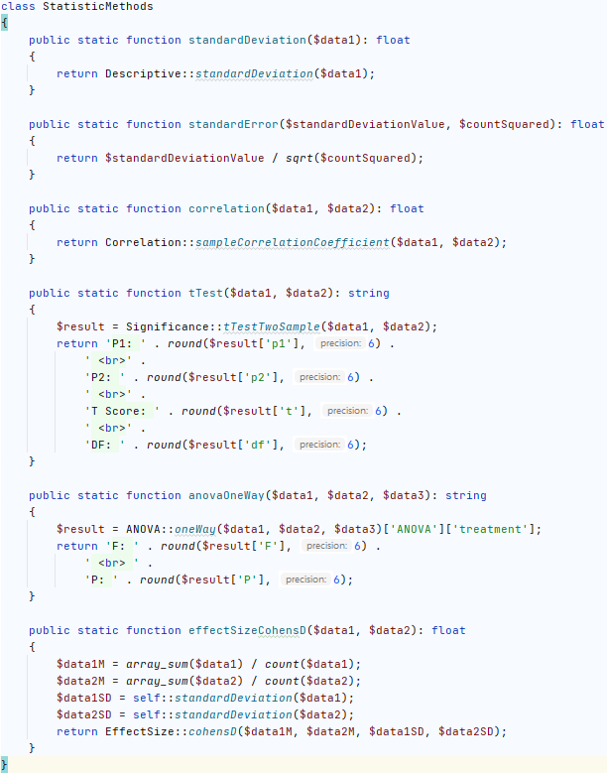
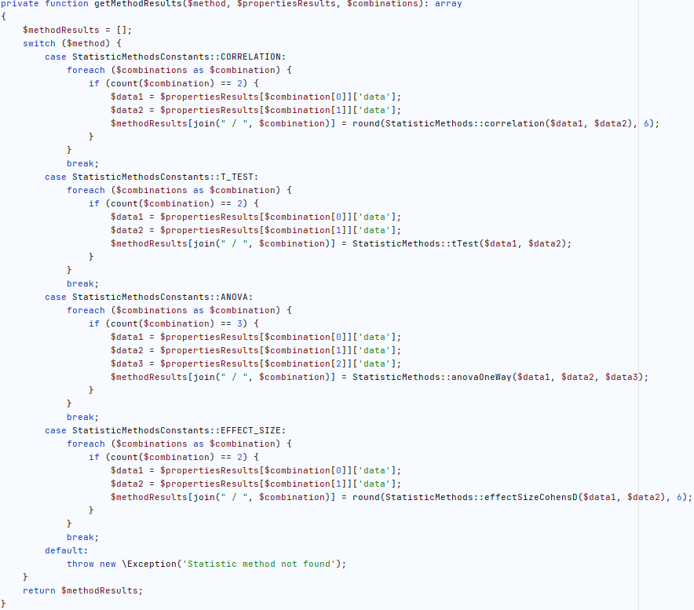
Осигуряване на разширяемост (добавяне на статистически метрики към кода)
Всички съществуващи статистически методи в системата
Извикване на статистически методи в контролер

Slide 22
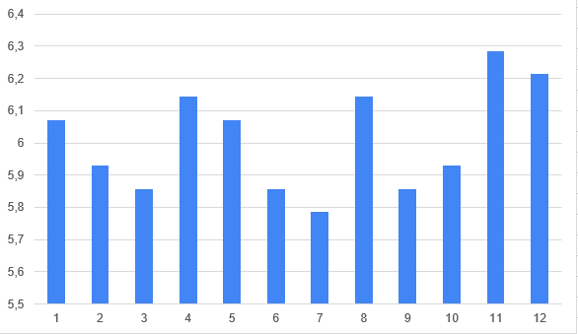
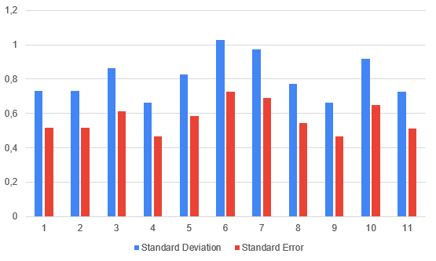
Резултати от онлайн анкета за оценяване на използваемостта
Средна стойност измерена по въпроси
Стандартно отклонение и стандартна грешка, измерени по въпроси

Slide 23

Заключение и насоки за бъдещо развитие и усъвършенстване
Добавяне на функционалности в следваща версия
Добавяне на времеви диапазони
Добавяне на повече статистически методи
Добавяне на снимка към профила на потребителя
Стартиране на игра от самата платформата
Разработване на мобилна версия на платформата
Запис на предварително избрани полета за анализ на резултатите от играни видео игри за обучение

Slide 24
Публикувана научна статия във връзка с дипломната работа
Bontchev, B., Dankov, Y., Vassileva, D. and Kovachev, M. Software Instruments for Analysis and Visualization of Game-Based Learning Data, Proc. of 12th Int. Conf. on Applied Human Factors and Ergonomics (AHFE 2021), Manhattan, New York, USA, July 25-29, 2021, Advances in Intelligent Systems and Computing, Edited by Ahram, T.Z., Karwowski, W., and Kalra, J., LNNS, volume 271, Springer, ISSN: 21945357, 2021, pp.395-402 (SJR=0.184/Q3/2019)
Използване на резултатите от дипломната работа в научноизследователски проекти
Резултатите от тази дипломна работа намират приложение в научноизследователския проект АПОГЕЙ, финансиран от Българския национален фонд за научни изследвания, съгл. Договор № DN12/7/2017

Slide 25

Благодаря за вниманието!
Софийски университет „Св. Кл. Охридски”
Факултет по математика и информатика
Катедра „Софтуерни технологии”
Мартин Ковачев

